Slide 1
מבוא לכלכלה תעשייה וניהול
תרגול 2
הקצאת גורמי ייצור

Slide 2

שוק העבודה
אין התארגנות של עובדים או מעסיקים.
כל העובדים במשק מקבלים שכר זהה (כל עוד הם עובדים זהים).
אף עובד לא רוצה להישאר מובטל (מוכנים לעבוד תמורת כל שכר).
מידע סימטרי במשק – כולם יודעים את השכר המשולם לכל עובד.

Slide 3
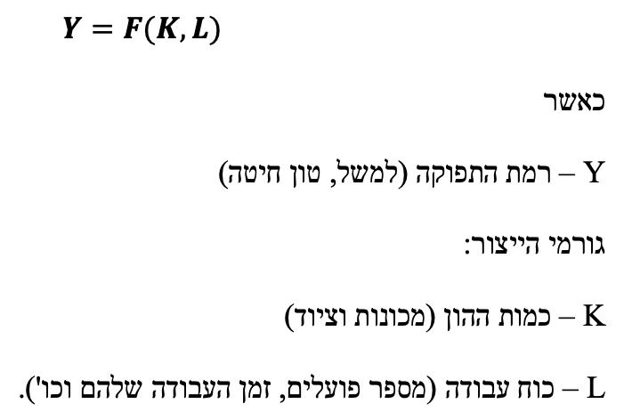
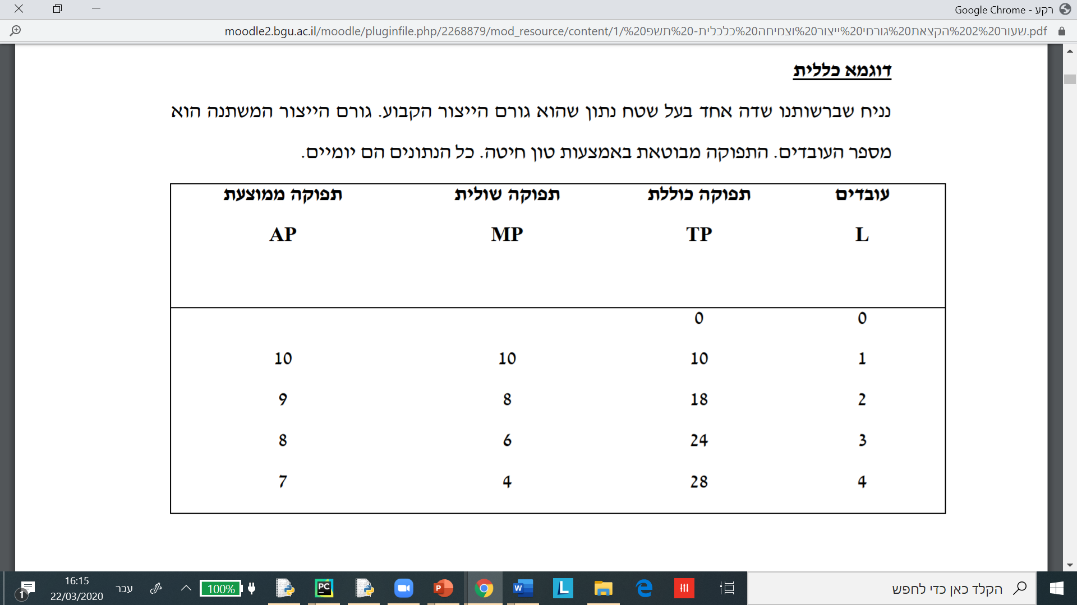
היצרן ופונקציית הייצור
המטרה של כל פירמה (יצרן) היא להגיע למקסימום רווח, ובשביל לעשות זאת היא צריכה לבחור את כמות גורמי הייצור (למשל עובדים) שהיא רוצה להעסיק בהינתן המחירים במשק והשכר.
פונקציית הייצור: מבטאת את התפוקה המרבית שניתן לייצר באמצעות כמות מסוימת של תשומות (גורמי ייצור). תופיע בתור טבלה או פונקציה .

Slide 4
טווח ארוך וטווח קצר
טווח קצר: טווח הזמן בו ניתן לשנות את הכמות של חלק מגורמי הייצור אך לא כולם. ישנם גורמי ייצור קבועים.
טווח ארוך: טווח הזמן בו ניתן לשנות את הכמות של כל גורמי הייצור. כל גורמי הייצור הם משתנים.
דוגמה: משלמים ארנונה לשנה למבנה מסוים, ומזמינים חומרי גלם מידי יום. טווח קצר (יום עד שנה)- רק חומרי הגלם משתנים, טווח ארוך (שנה והלאה)- כל גורמי הייצור ניתנים לשינוי.

Slide 5

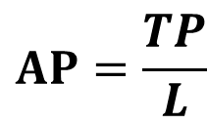

תפוקה ותפוקה ממוצעת
TP – תפוקה כוללת - הכמות המיוצרת (לעיתים יכולה להיות מסומנת גם ב-X או Q).
AP – תפוקה ממוצעת - סך התפוקה בכל נקודה ונקודה מחולקת בכמות העובדים. כלומר, כמה בממוצע כל עובד מייצר.
$$AP=\frac{TP}{L}$$
$$TP=Total Product$$
$$AP=Average Product$$

Slide 6
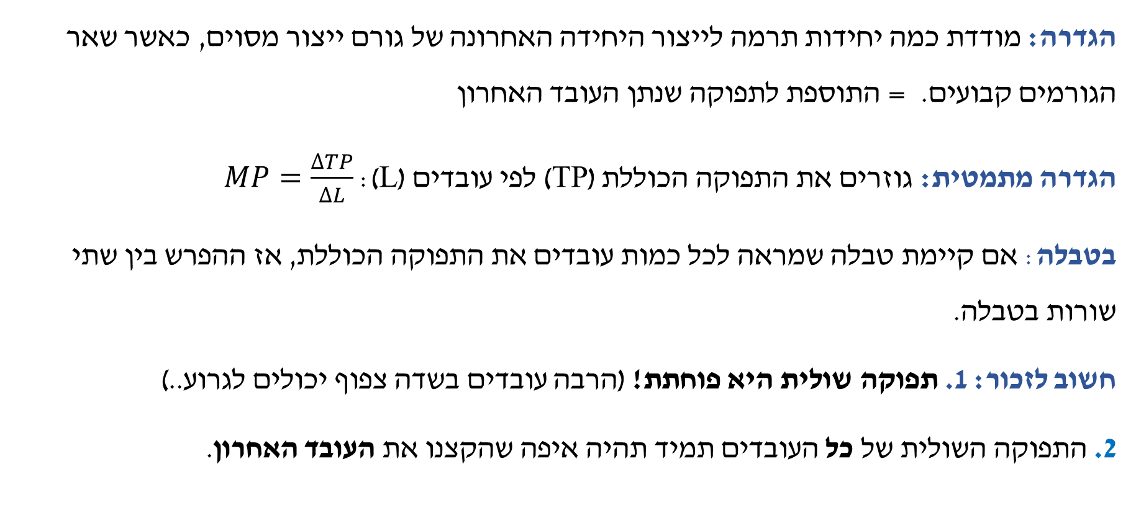
תפוקה שולית
הגדרה: מודדת כמה יחידות תרמה לייצור היחידה האחרונה של גורם ייצור מסוים, כאשר שאר הגורמים קבועים. = התוספת לתפוקה שנתן העובד האחרון
הגדרה מתמטית: גוזרים את התפוקה הכוללת (TP) לפי עובדים (L): $MP=\frac{∆TP}{∆L}$
בטבלה: אם קיימת טבלה שמראה לכל כמות עובדים את התפוקה הכוללת, אז ההפרש בין שתי שורות בטבלה.
חשוב לזכור: 1. תפוקה שולית היא פוחתת! (הרבה עובדים בשדה צפוף יכולים לגרוע..)
2. התפוקה השולית של כל העובדים תמיד תהיה איפה שהקצנו את העובד האחרון.

Slide 7
תפוקה שולית של שדה
תפוקה שולית של שדה: כמה הוסיף לי השדה האחרון? (כאשר שאר הגורמים קבועים).
כיצד מחשבים תפוקה שולית של שדה: "מורידים" שדה אחד ומקצים מחדש את העובדים שלו ב"מקומות" הבאים. מחסירים את כמות התפוקה שהעובדים הוסיפו, מכמה שהשדה הוריד ומקבלים את ערך התפוקה השולית שלו.
(למשל, אם השדה נתן לי תפוקה של 10 והיו לו 2 עובדים, ובהקצאה מחדש של העובדים נוספו לי 6 יחידות תפוקה, אז התפוקה השולית של השדה היא 4.)

Slide 8
הקצאת עובדים
נדמיין שיש מתכנן מרכזי שמטרתו למקסם את התפוקה במשק. איך הוא יקצה את העובדים?
כאשר נתונה טבלה :
נבנה עמודה חדשה בטבלה המייצגת את התפוקה השולית של כל משק בכל מספר עובדים.
נקצה את העובדים בין המשקים לפי הסדר של התפוקות השוליות – מהגבוהות לנמוכות.
כאשר נתונה פונקציה:
נגזור את פונקציות הייצור ונקבל את פונקציית התפוקה השולית התלויה בכמות עובדים.
נשווה בין התפוקות השוליות של שני המשקים ונקצה את העובדים בנקודה זו.

Slide 9
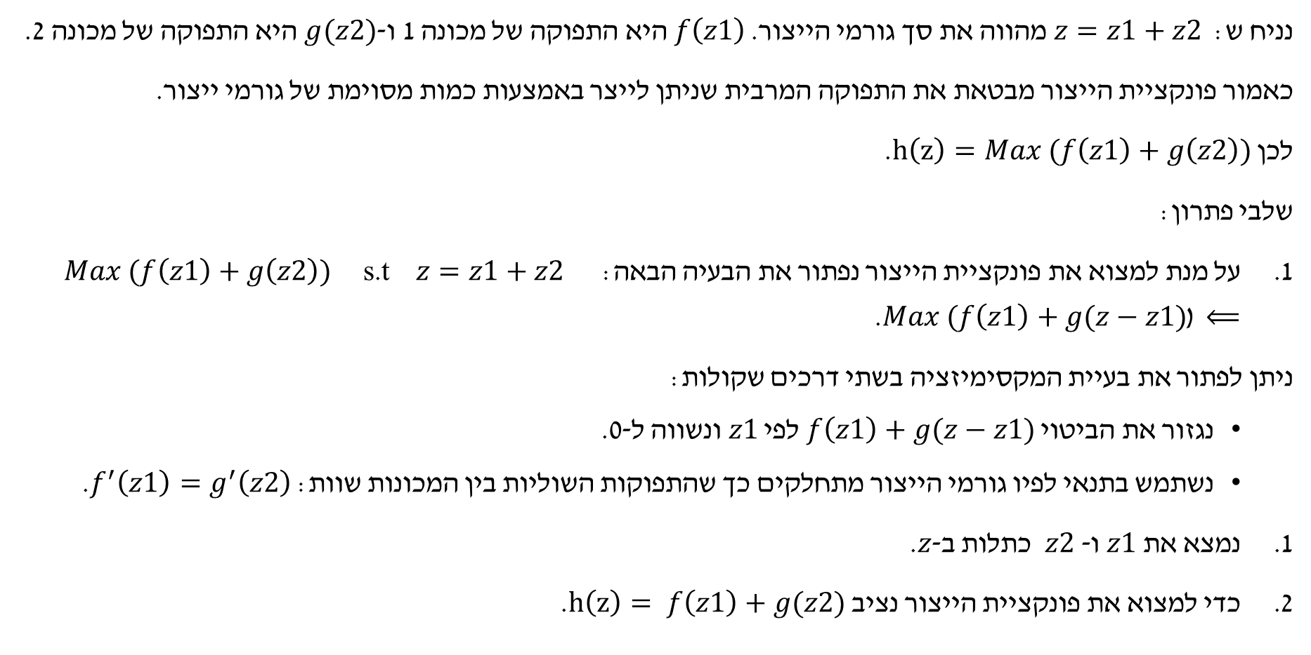
פונקציית ייצור רציפה המורכבת משתי מכונות
נניח ש: $z=z1+z2$ מהווה את סך גורמי הייצור. $f\left(z1\right)$ היא התפוקה של מכונה 1 ו- $g(z2)$היא התפוקה של מכונה 2.
כאמור פונקציית הייצור מבטאת את התפוקה המרבית שניתן לייצר באמצעות כמות מסוימת של גורמי ייצור.
לכן$h\left(z\right)=Max (f\left(z1\right)+g\left(z2\right))$ .
שלבי פתרון:
על מנת למצוא את פונקציית הייצור נפתור את הבעיה הבאה: $z=z1+z2$ $Max (f\left(z1\right)+g\left(z2\right))$ s.t ⟸ ($Max (f\left(z1\right)+g(z−z1)$.
ניתן לפתור את בעיית המקסימיזציה בשתי דרכים שקולות:
  נגזור את הביטוי $f\left(z1\right)+g(z−z1)$ לפי $z1$ ונשווה ל-0.
  נשתמש בתנאי לפיו גורמי הייצור מתחלקים כך שהתפוקות השוליות בין המכונות שוות: $f^{′}\left(z1\right)=g^{′}\left(z2\right)$.
נמצא את $z1$ ו $z2$- כתלות ב-$z$.
כדי למצוא את פונקציית הייצור נציב$h\left(z\right)= f\left(z1\right)+g(z2)$ .

Slide 10
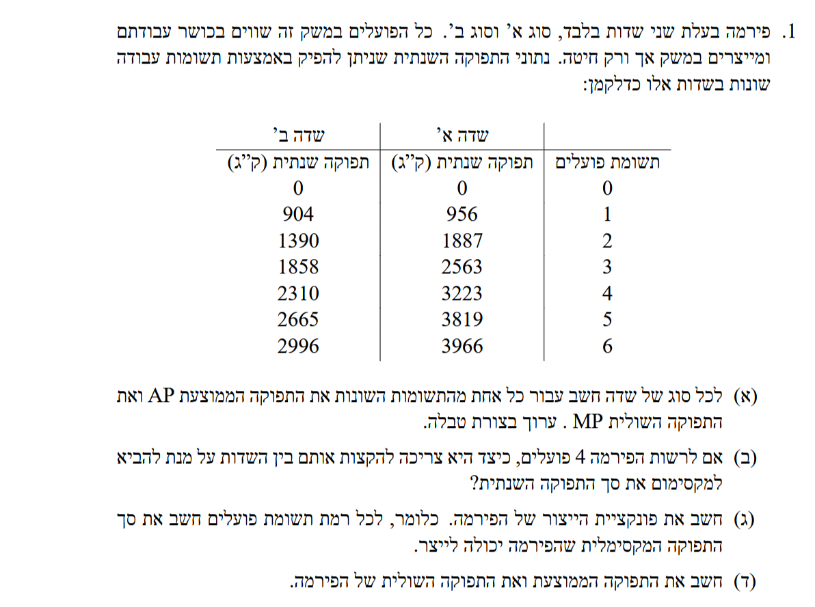

Slide 11
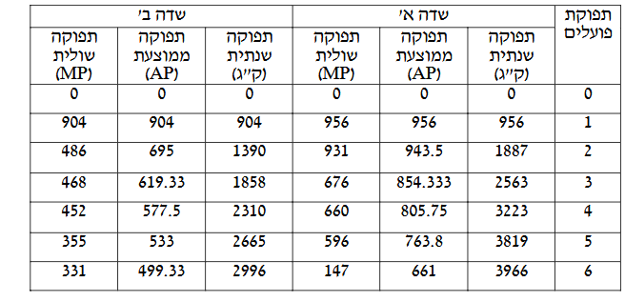

Slide 12
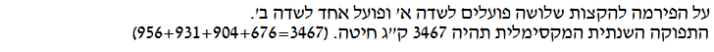

Slide 13
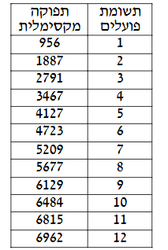

Slide 14
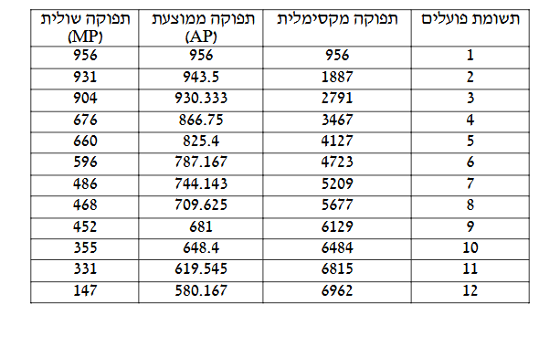

Slide 15
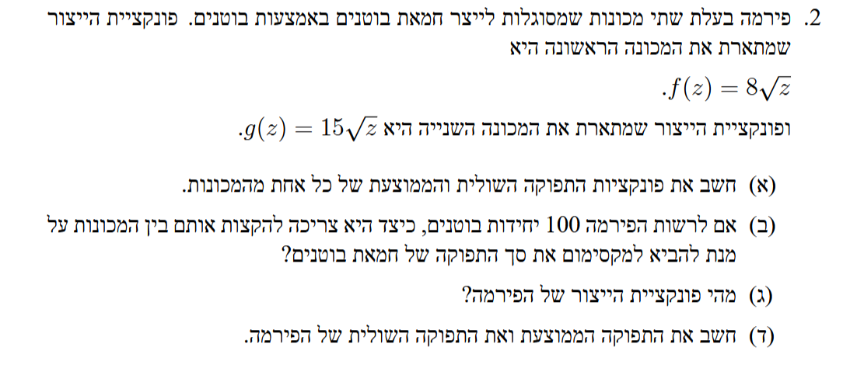
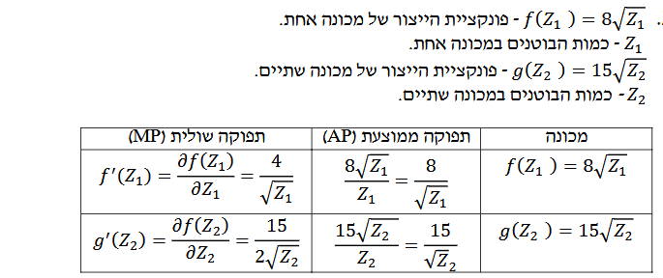

Slide 16
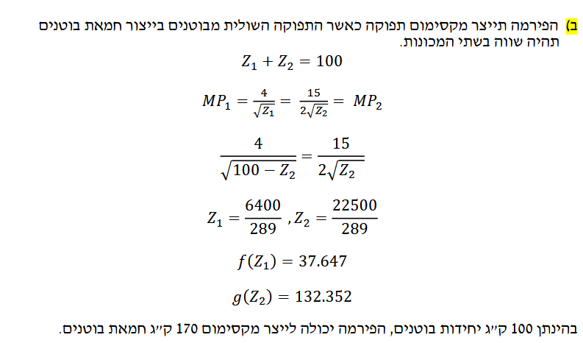

Slide 17
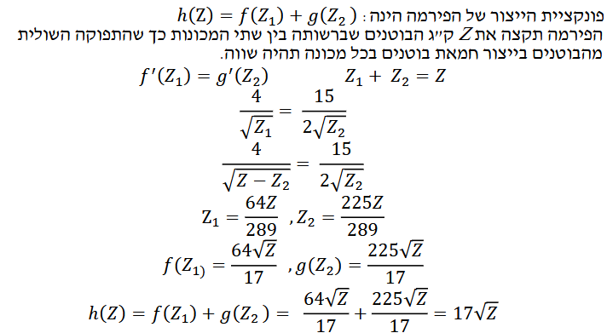

Slide 18



